Slide 1

Le parcours de référencement de SQA : Améliorer la qualité, la reconnaissance et la mobilité
Des cadres nationaux à l'alignement continental
Autorité des qualifications des Seychelles
30 juillet 2025

Slide 2
Vue d'ensemble
Introduction : L'importance des cadres de certification
Principes généraux et processus
Processus de référencement SNQF-ACQF
Résultats du parcours de référencement de SQA
Schéma du système éducatif des Seychelles
Progrès du SNQF vers le référencement ACQF
Carte de comparaison de niveau à niveau SNQF à ACQF
Questions à traiter

Slide 3

Introduction : L'importance des cadres de certification
Qu'est-ce qu'un cadre national des certifications (CNC)?
Système décrivant les types, les niveaux et les normes de qualification.
Facilite l'assurance de la qualité, la reconnaissance nationale et la cohérence.
Pourquoi les cadres de certification de référence?
Assurer la comparabilité internationale et la compréhension des qualifications.
Promouvoir la mobilité des apprenants et des travailleurs (nationale, régionale, internationale).
Renforcer la confiance et faciliter la reconnaissance mutuelle.

Slide 4
Principes généraux et processus
Qu'est-ce que le référencement?
Processus consistant à relier officiellement les niveaux d'un cadre de certification à un autre.
Comprend une analyse technique des descripteurs de niveau, des résultats d'apprentissage et des informations contextuelles.
Une approche du «meilleur ajustement» est souvent utilisée.

Slide 5
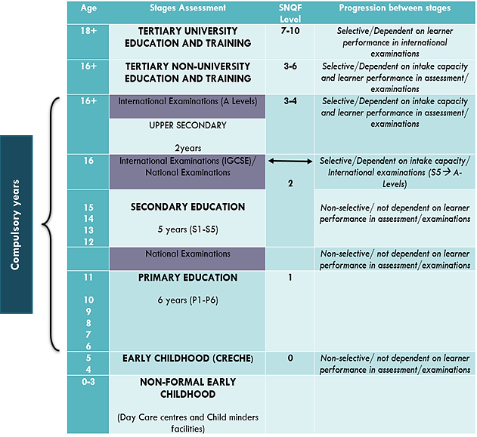
Schéma du système éducatif des Seychelles

Slide 6

Processus de référencement SNQF-ACQF
Mettre en place l'équipe nationale de référencement (NRT)
Établir un calendrier des réunions de la NRT
Diviser et conquérir: répartir les tâches entre les membres de la NRT
Établir un dialogue avec les parties prenantes: Notamment le Ministère de l ' éducation, le Bureau national de statistique, le Ministère des finances, l'Institut du développement de la petite enfance, les organismes d'éducation et de formation
Travailler sur l'analyse technique en équipe: Comparaison détaillée des descripteurs et principes de niveau SNQF et ACQF.
Préparation du rapport de référencement: Documenter le processus, les constatations et les conclusions.
Notes:
Le processus de référencement de la SNQF à l'ACQF
Nous avons d'abord mis en place l'équipe nationale de référencement.
Pour les Seychelles, l'équipe nationale de référencement est composée du PDG de la SQA et de 3 dirigeants principaux de la SQA.
Nous avons bloqué les heures de réunion pour nous assurer que le temps était consacré à l'exercice afin qu'il puisse être terminé en temps opportun.
Nous avons divisé le travail selon les directives de référencement; chaque membre avait une section du document et certaines sections ont été travaillées en équipe, par exemple le résumé et les conclusions.
Nous nous sommes assurés de consulter les parties prenantes concernées pour obtenir des informations précises, telles que le ministère de l'Éducation, le Bureau national de la statistique, entre autres.
Nous avons travaillé sur l'analyse technique en équipe, nous le ferions pendant les réunions.
Enfin, nous avons finalisé le rapport de référencement

Slide 7
Résultats du parcours de référencement de SQA
L'exercice de référencement a mis en évidence des liens clairs:
Comparaison structurelle: Une architecture similaire à 10 niveaux, l'utilisation de descripteurs de niveau pour chaque niveau, des domaines identiques, les deux sont étayés par des descripteurs de niveau et le paradigme des résultats d'apprentissage.
Comparaison conceptuelle : L'analyse de niveau à niveau montre une comparaison, avec des correspondances spécifiques (par exemple, SNQF niveau 6 correspondant étroitement ACQF niveau 6).
1
Notes:
Comparaison conceptuelle:
Pour les deux cadres, les descripteurs de niveau sont écrits comme une hiérarchie de l'apprentissage.
Les descripteurs de niveau pour les deux cadres montrent comment les trois domaines de la connaissance, des compétences, de l'autonomie et de la responsabilité augmentent en ampleur, en profondeur et en complexité lorsqu'ils passent des niveaux inférieurs aux niveaux supérieurs.
Les deux cadres utilisent des concepts/déclarations très larges, ce qui est plus important au niveau du CCQA.

Slide 8
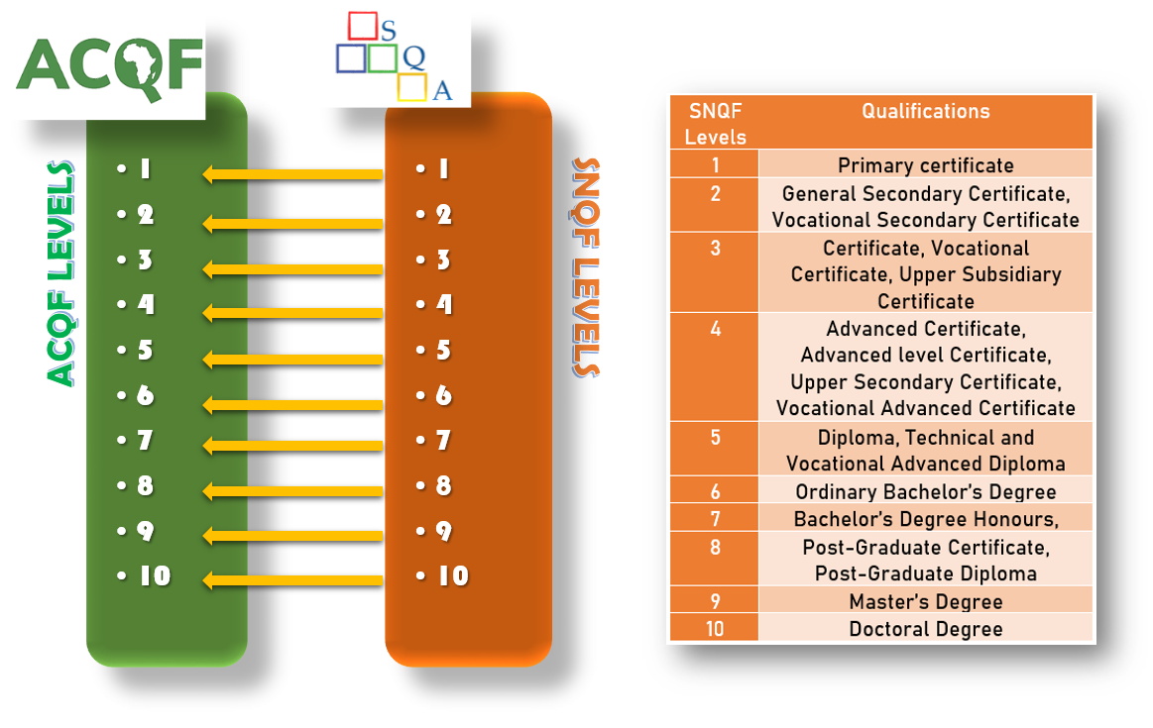
Carte de comparaison de niveau à niveau SNQF à ACQF

Slide 9
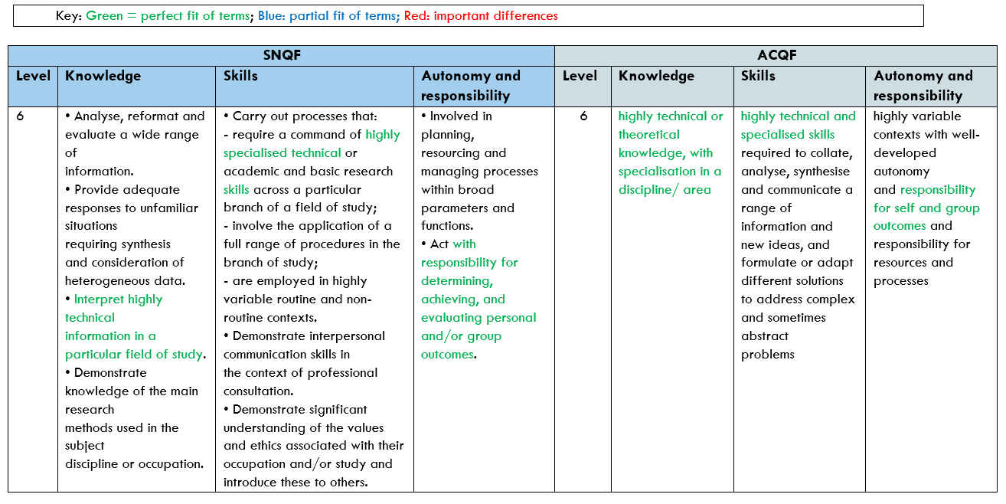
Résultats du parcours de référencement de SQA
2
Quelques différences mineures ont également été observées:

Slide 10
Résultats du parcours de référencement de SQA
Certaines différences ont également été observées:
Comparaison structurelle: SNQF ne définit pas les domaines d'apprentissage et ne fournit pas de détails sur la portée des 3 domaines, par rapport à ACQF.
Comparaison conceptuelle et technique: la formulation des descripteurs de niveau est différente, notamment aux niveaux 3 et 5 en ce qui concerne l’autonomie et la responsabilité; Les descripteurs de niveau ACQF sont plus génériques car il s’agit d’un méta-cadre et d’un cadre de référence, les SNQF sont spécifiques car ils sont liés à des types de qualification.
3

Slide 11
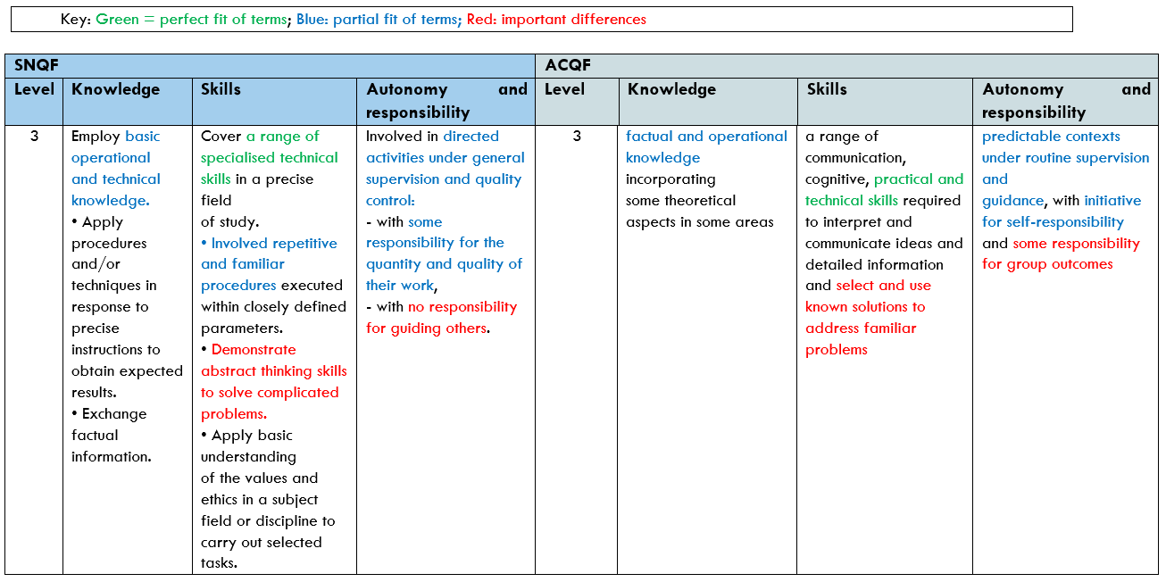
Résultats du parcours de référencement de SQA
4
Quelques différences mineures ont également été observées:

Slide 12
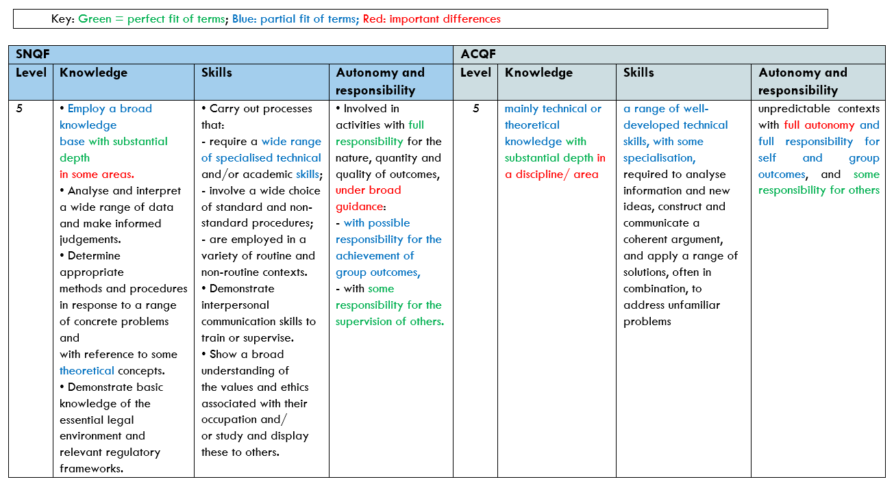
Résultats du parcours de référencement de SQA
5
Quelques différences mineures ont également été observées:

Slide 13
Questions à traiter
Absence de système centralisé de gestion de l'information
Faibles mécanismes internes d'assurance de la qualité
Nécessité d'un examen externe
Participation insuffisante des parties prenantes à la conception des qualifications
Définition et portée des trois domaines d'apprentissage du SNQF
Manque de données systématiques sur l'efficacité des qualifications
Notes:
Absence de système centralisé de gestion de l'information
Cela limite la surveillance, la planification et la prise de décision fondées sur des données probantes. Nous en avons besoin pour soutenir la transparence, la traçabilité et la surveillance stratégique, en particulier dans un monde de plus en plus numérisé et en évolution rapide.
Faibles mécanismes internes d'assurance de la qualité
Des processus d'auto-évaluation interne à l'AQS sont en cours, mais ils ne sont pas suffisamment structurés ou documentés. Nous devons travailler à l'élaboration d'une politique ou d'un cadre officiel d'assurance de la qualité interne.
Nécessité d'un examen externe
L'AQS doit faire l'objet d'un examen externe périodique par des organismes régionaux, continentaux ou internationaux, mais pour diverses raisons, principalement liées au manque de ressources, elle n'a pas encore été en mesure de le faire.
Participation insuffisante des parties prenantes à la conception des qualifications
L'élaboration de qualifications et de normes nécessite une collaboration plus étroite avec l'industrie, les conseils professionnels et d'autres parties prenantes, afin de s'assurer que les qualifications reflètent les compétences du monde réel et les besoins de la main-d'œuvre.
Définition et portée des trois domaines d'apprentissage du SNQF
J'en ai parlé quand je parlais de la comparaison structurelle entre le SNQF et l'ACQF. SQA doit maintenant définir les domaines d'apprentissage du SNQF et fournir des détails sur la portée de chacun.
Manque de données systématiques sur l'efficacité des qualifications
Il n'existe pas de mécanisme établi pour collecter et analyser des données sur la qualité et l'impact des qualifications pour les apprenants, les employeurs et la société. Il y a une enquête de destination, mais les informations recueillies ne sont pas partagées et la façon dont l'enquête est réalisée n'est pas non plus bien connue. Ces données sont essentielles pour garantir la responsabilité, orienter les réformes et renforcer la confiance dans le système national de certification.

Slide 14
Progrès du SNQF vers le référencement ACQF
État actuel: La première ébauche du rapport de référencement a été soumise à l'ACQF.
Validation et approbation:
Nous avons l'approbation officielle du conseil d'administration de SQA,
Nous présenterons au comité exécutif du ministère de l’éducation un soutien similaire:
le Cabinet des ministres

Slide 15


Merci!
SQA, juillet 2025

